Slide 1
일본정치와 경제
전후 일본의 경제
2*8*1*73 권*준

Slide 2
CONTENTS
Contents 1
-전후 일본 경제 초기
Contents 2
-일본 버블경제
Contents 3
-90년대 이후 경제
Contents 4
-코로나 이후 일본 경제

Slide 3
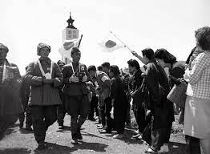
Contents 1
전후 일본 경제 초기
패전 이후 1950년대 일본 경제
제2차 세계 대전이 끝난 후, GHQ*의 결정에 의해 농업국이 될 뻔한 일본.
전우의 유골을 가지고 일본으로 돌아온 병사들
1950년 4월 26일
*GHQ란 당시 일본 제국의 항복 이후 1945년 9월 2일 부터 샌프란시스코 강화조약이 발효된 1952년 4월 28일까지 7년 동안 일본에 주둔한 연합군 사령부를 말한다.

Slide 4

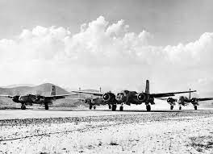
Contents 1
전후 일본 경제 초기
패전 이후 1950년대 일본 경제
하지만 6.25 전쟁이 발발로 미군이 일본에서 군수물자를 생산. 전쟁특수로 인해 일본의 경제는 다시 호황을 맞게 된다.
한국 전쟁에 참전하기 위해 일본의 극동 기지에서 B-26 폭격기 발진 모습
1950년 6.25 전쟁 당시

Slide 5
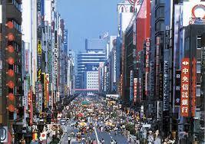
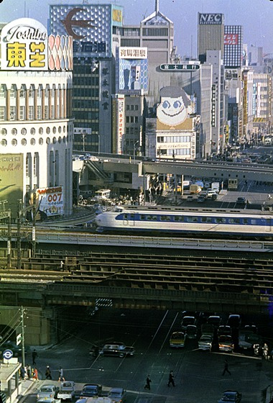
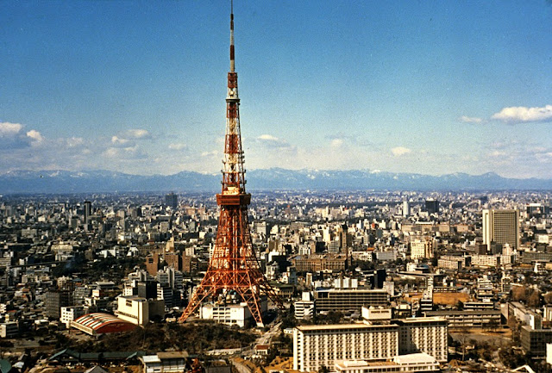
Contents 1
전후 일본 경제 초기
1960년대 일본 경제
1950년대부터 본격적으로 시작된 전후 복구와 경제성장의 결과. 불과 20년도 채 되지 않아서 전쟁 전, 그 이상의 모습으로 탈바꿈한 일본.
1960년대 일본의 모습
현대 일본이라고 해도 될 것 같은 1960년대 모습

Slide 6
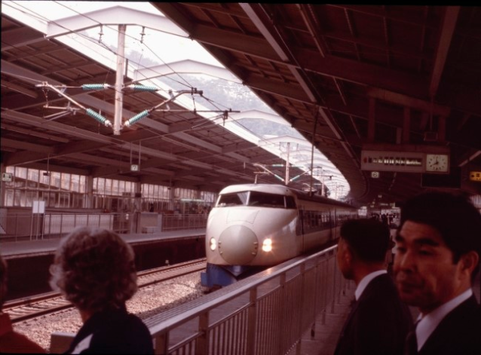
Contents 1
전후 일본 경제 초기
1970년대 일본 경제
제조업 기반의 고도성장으로 수 많은 신제품이 시장을 풍족하게 했다.
유류파동
하지만..
국제통화위기!!
1970년대 일본 신칸센의 모습

Slide 7
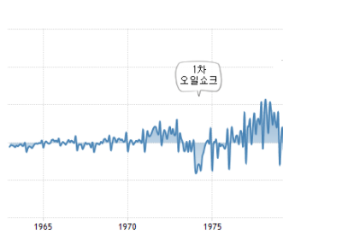
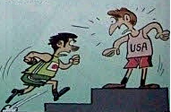
Contents 1
전후 일본 경제 초기
1970년대 일본 경제
외부적 경제 요인의 타격을 받은 일본.
경제성장 유지를 위해 고정환율제를 고수한다.
이후
무역흑자!
80년대 초가 되면 일본은 미국과 경제적으로 동등한 수준까지 올라선다.
일본의 연도별 무역수지

Slide 8
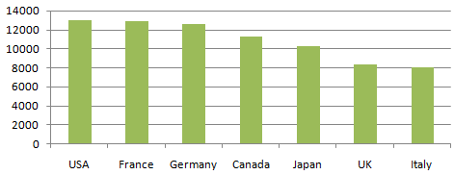
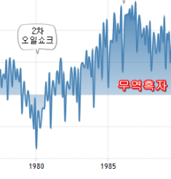
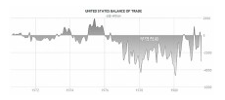
Contents 2
일본 버블 경제
1980년대 일본 경제
1980년 1인당 GDP : 일본은 미국의 80% 수준까지 도달
결과
일본은 저가 제품 수출로 무역흑자를 기록한다.
미국은 만성적자에 허덕이게 됨.

Slide 9
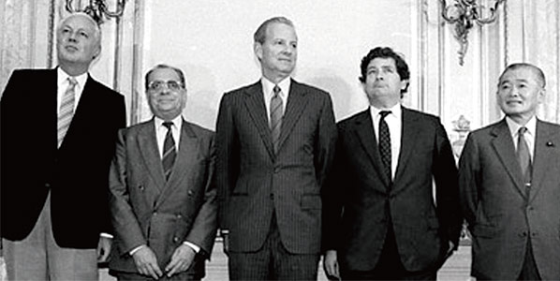
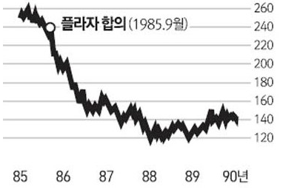


Contents 2
일본 버블 경제
1980년대 일본 경제
미국 달러의 가치를 절하시키는
‘플라자 합의＇
1985년 9월 22일 뉴욕 플라자호텔에서 열린 G5 재무장관 회의
“너희들 그동안 많이 먹었잖아!!”
플라자 합의 이후 달러/엔 추이

Slide 10
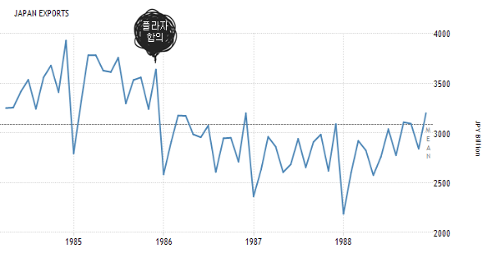

Contents 2
일본 버블 경제
1980년대 일본 경제
위기돌파를 위한 일본정부의 대책
-막대한 재정지출
-금융정책
금리 저하
자본이득세X
플라자 합의 이후 폭락한 일본의 수출
버블 경제의 시작

Slide 11
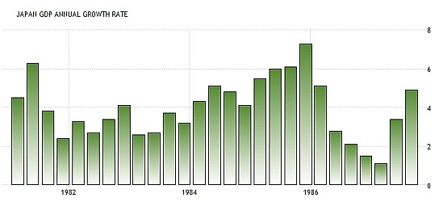

Contents 2
일본 버블 경제
1980년대 일본 경제
버블 경제?
부동산이나 주식을 비롯한 시가 자산의 가격이 투기에 의해 상승하고 자산 가격 상승이 유인되어 새로운 합작을 끌고 있는 상태의 경제
재테크의 악순환, 쌓이는 거품
낮은 금리가 실물투자로 이어지지 못한 일본
주가
땅값
집값
플라자합의 이후 경제가 침체된 일본 경제 그래프

Slide 12
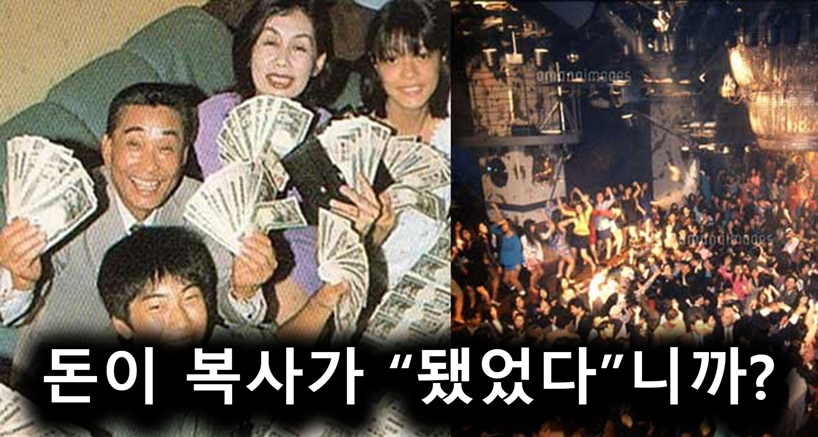


Contents 2
일본 버블 경제
1980년대 일본 경제
당시 경제는 도쿄 땅을 팔면 미국 전체를 살 수 있다는 말까지 나올 정도였다.
거품으로 쌓인 화폐경제로 인해
모든 사람들이 실제로 잘 살게
된 양 착각 속에 살게 됨.
“내 재산이 1년 사이 3배나 뛰었다!!!

Slide 13
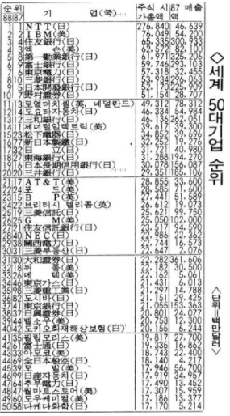
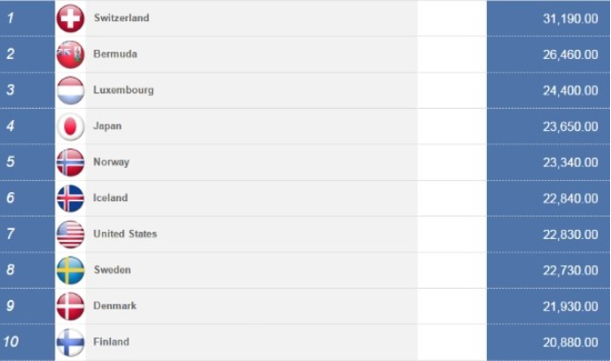
Contents 2
일본 버블 경제
1980년대 일본 경제
1988년 세계 50위 기업 순위에
2/3이 일본기업.
또한 88년엔 일본이 미국을 꺾고 4번째로 1인당 소득이 높은 나라가 됨.

Slide 14

Contents 2
일본 버블 경제
1980년대 일본 경제
일본 최고 전성기. 버블 경제 총정리

Slide 15
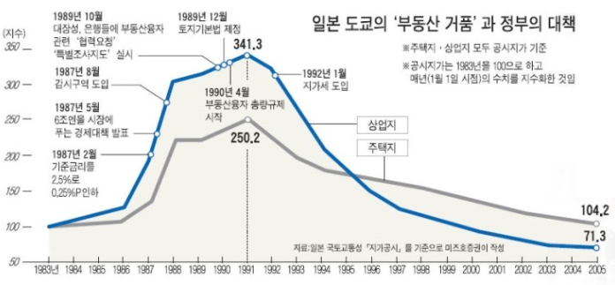

Contents 3
90년대 이후 경제
1990년대 일본 경제
거품의 붕괴
결과
금 리
일본은 거품 경기를 잠재우기 위해 90년대 초 금리를 올리는 조치를 단행
연도별 일본 부동산 가격 그래프
빠르게 올라갔던 집값이 빠르게 하락.

Slide 16
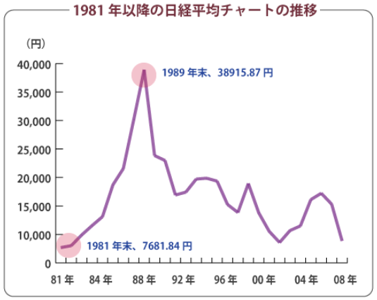

Contents 3
90년대 이후 경제
1990년대 일본 경제
거품의 붕괴
주가 폭락 또한 마찬가지로
빠르게 하락.
절대 망하지 않을 것 같던 NTT(일본전신전화) 또한 몰락
닛케이 지수

Slide 17
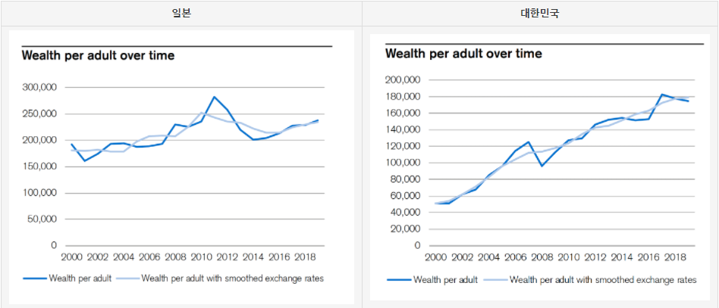
Contents 3
90년대 이후 경제
1990~2010년대 일본 경제
잃어버린 20년: 세계 1위 채무국 되다
※ 최근 20년간 일본과 대한민국의 1인당 평균 순재산 추이.
결과적으로 일본의 성장률은 거의 0~2% 수준으로 2012년까지 이런 현상이 계속되어 10년이 아니라 20년이 되었다.

Slide 18
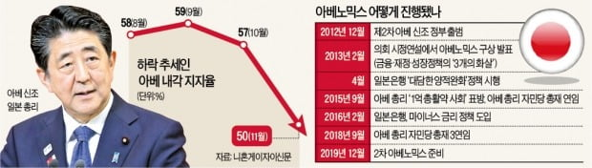
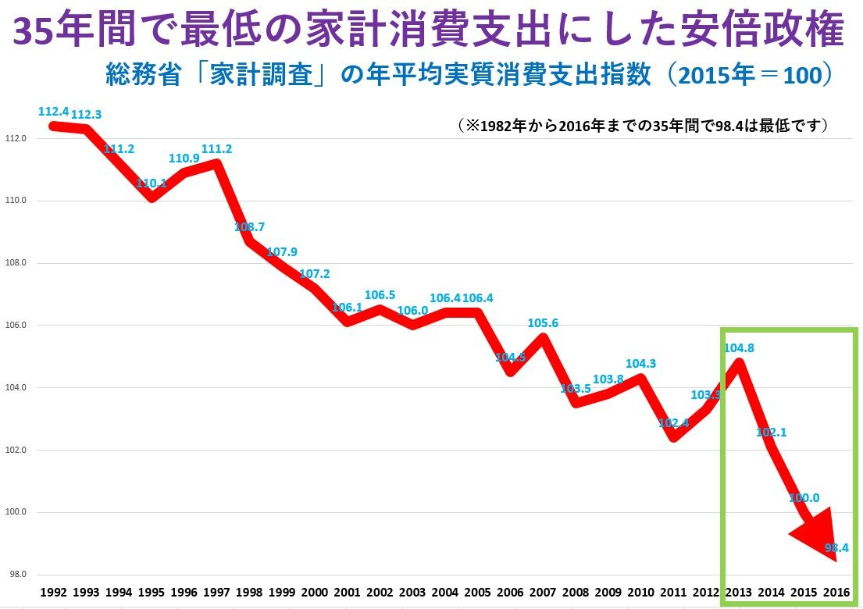
Contents 3
90년대 이후 경제
1990~2010년대 일본 경제
아베 정부의 아베노믹스
아베노믹스가 설정한 명확한 목표는 하나. 일본 경제를 괴롭힌 디플레이션을
잡겠다는 것.
하
지
만
2016년 일본의 가계소비지수는 끝내 최악의 기록을 경신해버리고 말았다.

Slide 19
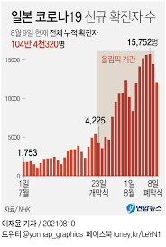
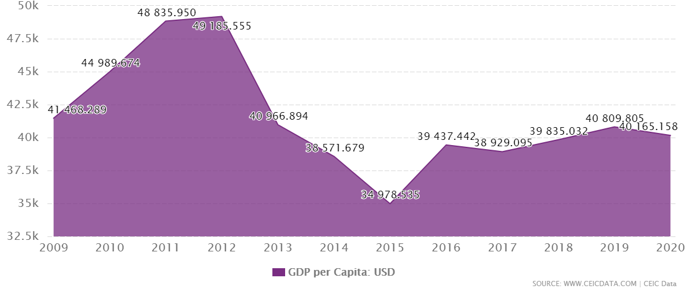
Contents 4
코로나 이후 일본 경제
현재 일본 경제
세계적인 코로나-19 유행에 따라, 팬데믹에 크게 휩쓸리게 된 일본.
2020 도쿄 올림픽을 연기하며 계속 예산을 소모.
예상대로 개최나 취소를 하던 경제적인 타격을 받은
일본
2020년에는 실질 GDP가 4.6% 감소
특히 코로나 확진자가 많아 일본내 거리두기와 대면접촉을 기피하며 관련 업종들이 타격을 받음.
일본 1인당 GDP 그래프

Slide 20
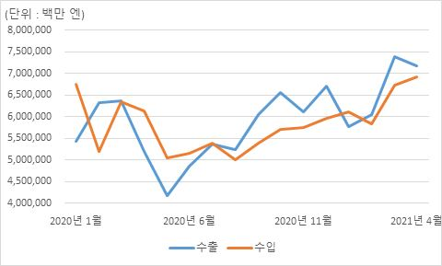
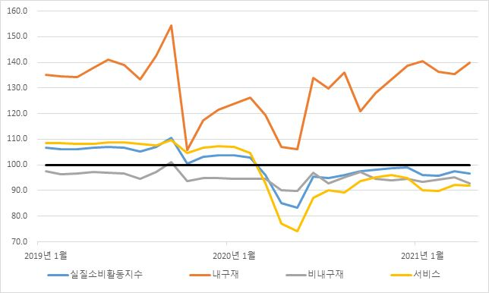
Contents 4
코로나 이후 일본 경제
2021년 일본 경제전망
2021년 일본 경제는 완만한 회복세를 보일 것으로 예상
일본의 월별 수출입액 추이
일본의 실질소비활동지수
세계 경제가 회복세로 접어듦에 따라 일본의 생산 및 수출입의 증가

Slide 21

Thank you

